Slide 1

CHUYÊN ĐỀ:
ỨNG DỤNG SƠ ĐỒ TƯ DUY VÀO DẠY MÔN TẬP LÀM VĂN Ở TIỂU HỌC
ỦY BAN NHÂN DÂN QUẬN 8
TRƯỜNG TIỂU HỌC TRẦN DANH LÂM
NGƯỜI THỰC HIỆN: KHỐI 5
THỜI GIAN: THỨ SÁU NGÀY 19 THÁNG 1 NĂM 2018

Slide 2

NỘI DUNG CHUYÊN ĐỀ
THỰC TRẠNG DẠY HỌC TẬP LÀM VĂN Ở TIỂU HỌC
NGUYÊN NHÂN CỦA THỰC TRẠNG
GIẢI PHÁP: ỨNG DỤNG SĐTD VÀO DẠY MÔN TẬP LÀM VĂN
KẾT LUẬN

Slide 3
I. THỰC TRẠNG DẠY HỌC TẬP LÀM VĂN Ở TIỂU HỌC
GIÁO VIÊN:
- Chưa linh hoạt, nhiệt huyết, kiên trì phối hợp các phương pháp, hình thức tổ chức tiết dạy.
- Còn làm hộ, làm thay cho hs, chưa đem lại sự hứng thú, sáng tạo.
- GV còn hướng dẫn chung chung, để học sinh tự mày mò.
- Còn để cho hs dùng văn mẫu, bắt chước, sao chép.
- Chưa rèn tốt kĩ năng quan sát, sử dụng ngôn ngữ diễn đạt cho hs.
- Chưa có những hoạt động nhằm phát triển ngôn ngữ tư duy để hs có vốn từ phong phú khi miêu tả.
- Khi chấm bài GV dễ dàng tìm ra sai sót của hs nhưng chưa chỉ ra được hướng khắc phục thành công.

Slide 4
HỌC SINH :
- Thiếu tập trung, thụ động, ít sáng tạo, vốn từ nghèo nàn.
- Chưa nắm rõ đối tượng miêu tả, viết không chân thực, còn rập khuôn mẫu, chưa thể hiện cảm xúc.
- Sắp xếp ý tả lộn xộn, nội dung miêu tả chưa đầy đủ theo yêu cầu.
- Diễn dạt lủng củng, sai chính tả, chưa chấm câu.
- Chưa liên kết đoạn chặt chẽ.
- Chưa có phương pháp học, làm bài theo lối bắt chước, sao chép văn mẫu, học thuộc văn mẫu.

Slide 5
II. NGUYÊN NHÂN :
GIÁO VIÊN:
- Trình độ nhận thức, năng lực sư phạm giảng dạy phân môn TLV của mỗi GV khác nhau.
- Chưa đánh giá đúng mức mức vị trí của môn TLV.
- Dạy theo lối áp đặt, xây dựng dàn bài sẵn.
- Chưa linh hoạt, nhiệt huyết, phối hợp tốt các phương pháp, hình thức.
- Bệnh thành tích trong giáo dục .

Slide 6
HỌC SINH :
- Chưa nắm vững kiến thức môn học, kiến thức thực tế còn nhiều lỗ hỗng.
- Học đối phó, chưa có hứng thú, tích cực.
- Tư duy thụ động, lười biếng.
- Chưa biết quan sát, ghi chép, sắp xếp dàn ý.
- Xem nhẹ việc đọc sách, ham mê những trò chơi hiện đại, quên đi thế giới thiên nhiên xung quanh.
- Ít có nhiều điều kiện tham gia hoạt động ngoại khóa để tích lũy vốn sống.

Slide 7
III. GIẢI PHÁP:
GIẢI PHÁP
TẠO ĐIỀU KIỆN ĐỂ HS TÍCH LŨY VỐN TỪ NGỮ
RÈN KĨ NĂNG QUAN SÁT, GHI CHÉP, LẬP DÀN BÀI
HÌNH THÀNH KĨ NĂNG PHÂN TÍCH ĐỀ
DẠY HS QUAN SÁT TÌM Ý CHO BÀI VĂN MIÊU TẢ
RÈN CÁCH DÙNG TỪ BIỂU CẢM
QUAN TRỌNG

Slide 8
IV. ỨNG DỤNG SƠ ĐỒ TƯ DUY (SĐTD) VÀO GIẢNG DẠY MÔN TẬP LÀM VĂN Ở TIỂU HỌC:
1. Sơ đồ tư duy là gì?
Sơ đồ tư duy là hình thức ghi chép nhằm tìm tòi, đào sâu, mở rộng một ý tưởng, tóm tắt những ý chính của một nội dung, hệ thống hóa một chủ đề,… bằng cách kết hợp việc sử dụng hình ảnh, đường nét, màu sắc, chữ viết. Đây là một sơ đồ mở, nó phát huy tối đa khả năng sáng tạo của mỗi người.

Slide 9
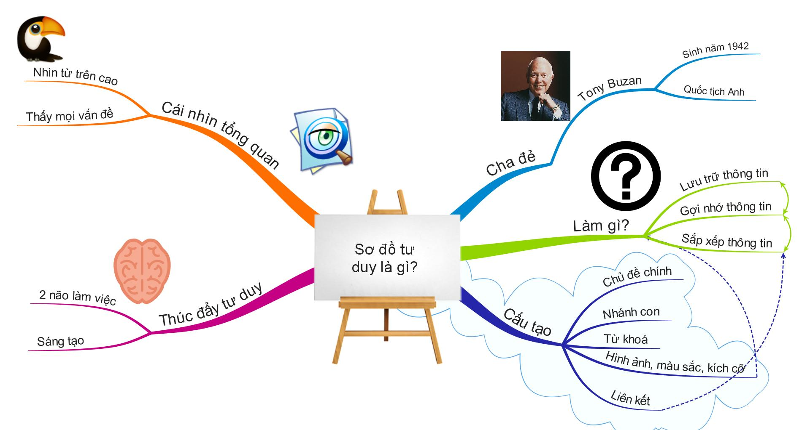

Slide 10
2. Sử dụng sơ đồ tư duy trong dạy học:
Giúp nhà quản lý, người thầy đổi mới công tác quản lý, phương pháp dạy học, có cái nhìn tổng thể, nắm chắc mục tiêu, không bỏ sót việc
Đối với phân môn TLV: sđtd là công cụ sử dụng và triển khai ý một cách có hiệu quả, phù hợp với quy trình rèn luyện kĩ năng viết, phù hợp với tâm lý hs, hs hứng thú, sáng tạo về đối tượng miêu tả
Sơ đồ tư duy trong dạy học là phương pháp có nhiều ưu điểm đáp ứng yêu cầu đổi mới vào quá trình dạy học hiện nay
Giúp HS biết cách học và học có chủ đích, nhớ nhanh, nhớ lâu, hiểu sâu sắc các kiến thức trọng tâm cơ bản, hệ thống kiến thức, thuộc bài ngay tại lớp, tập trung sức mạnh tập thể, tự tin và sáng tạo hơn.
Trong văn miêu tả, sđtd là công cụ hỗ trợ đắc lực rèn kĩ năng viết văn, lập dàn ý, thể hiện trực quan giúp hs nắm bắt ý chính, tạo hứng thú, nhiều xúc cảm, sáng tạo.

Slide 11
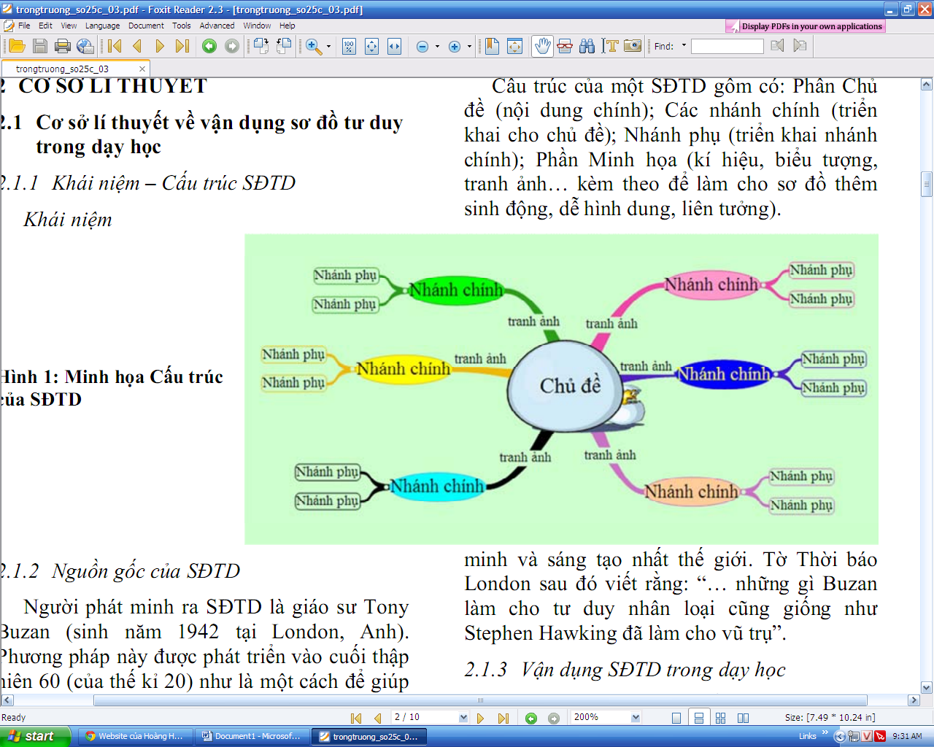
3. Cách vẽ sơ đồ tư duy:
Bước 4
Bước 3
Bước 2
Bước 1: chuẩn bị

Slide 12
4. Hướng dẫn học sinh ứng dụng sơ đồ tư duy để lập dàn ý cho bài văn miêu tả lớp 5:
Bài minh họa 1 : Hướng dẫn học sinh lập dàn ý cho bài “Cấu tạo của bài văn tả cảnh” bằng sơ đồ tư duy

Slide 14
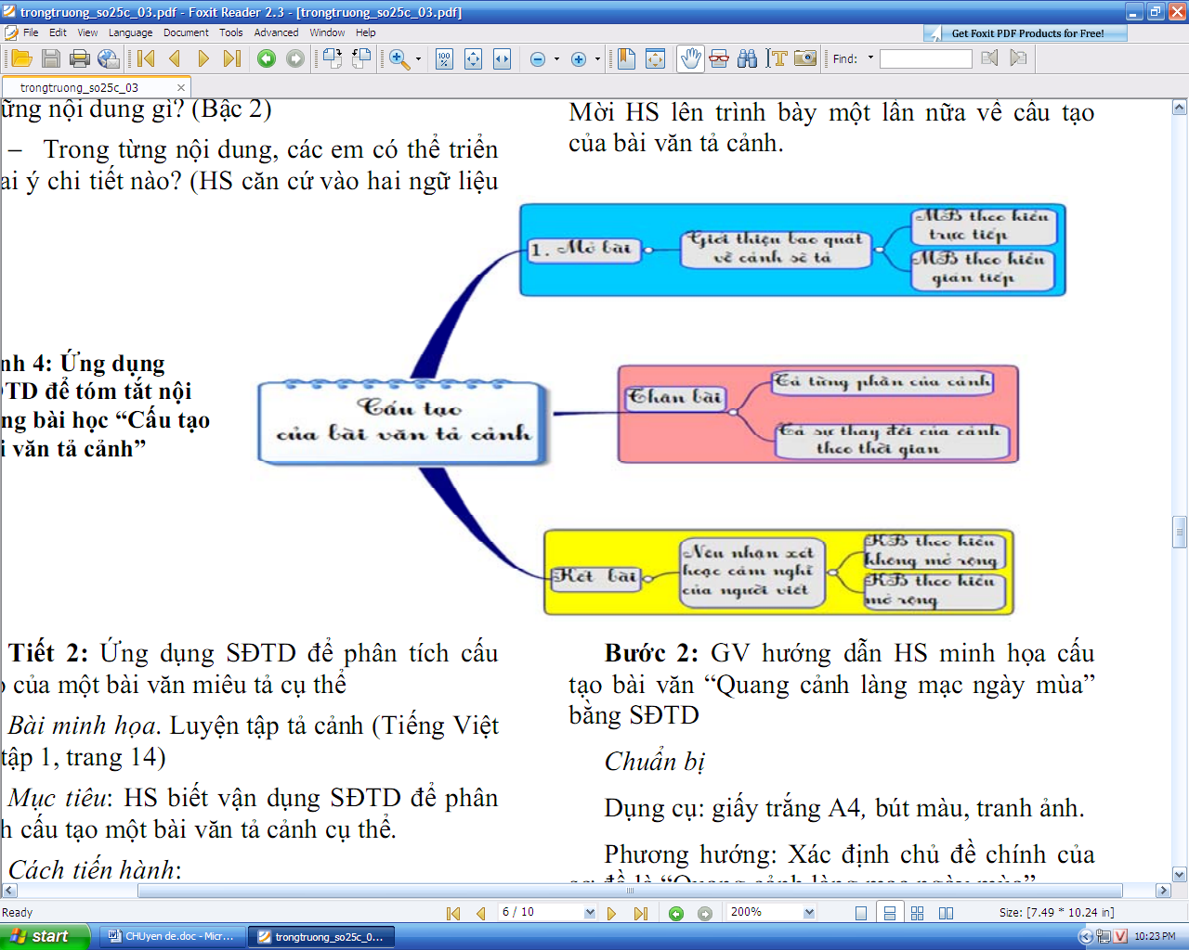

Slide 15
Bài minh họa 2 : Hướng dẫn học sinh lập dàn ý cho bài “Tả cảnh buổi sáng trên cánh đồng lúa quê hương em” bằng sơ đồ tư duy

Slide 17
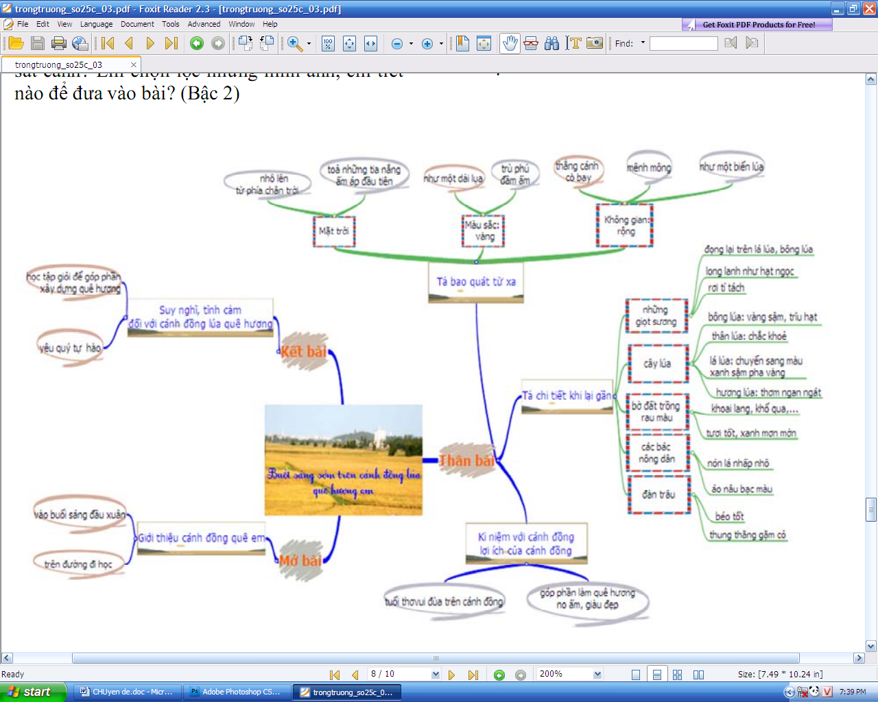

Slide 18
IV. KẾT LUẬN:
- Sử dụng sơ đồ tư duy trong dạy học, lập dàn ý góp phần kích thích hứng thú học tập, nâng cao chất lượng dạy học văn miêu tả.
- Sử dụng sđtd sẽ tăng tính chủ động của học sinh trong học tập bởi học sinh là người chủ động, tự đặt ra câu hỏi cho bài TLV của mình, tự do tìm ý và mở rộng ý, GV chỉ là người hướng dẫn hỗ trợ.
- GV có thể sử dụng sđtd trong dạy học các môn học khác.
- HS nhờ sđtd mà rèn luyện được tính logic và tư duy sáng tạo của mình.

Slide 19
- Sđtd là công cụ có tính khả thi cao vì có thể vận dụng được với bất kì điều kiện cơ sở vật chất nào của các nhà trường hiện nay.
- Có thể thiết kế sđtd trên giấy, bìa, bản phụ… bằng cách sử dụng bút chì màu, phấn, tẩy, kích thích được trí tò mò, óc sáng tạo của học sinh.
- Việc thiết kế bài giảng môn TLV bằng phương pháp dạy học sđtd sẽ dần hình thành cho hs tư duy mạch lạc, hiểu biết vấn đề một cách sâu sắc, có cách nhìn vấn đề một cách khoa học.

Slide 20
- Sử dụng sđtd kết hợp với phương pháp dạy học tích cực khác như vấn đáp gợi mở, thuyết trình,.. Có tính khả thi cao góp phần đổi mới phương pháp dạy học.
- Hiện nay dạy học bằng sđtd ở bậc tiểu học chưa nhiều nhưng nếu giáo viên đầu tư tìm tòi sáng tạo sẽ giúp các em nâng cao chất lượng học tập, có phương pháp ghi nhớ tốt, thuận lợi cho việc sau này lên học bậc THCS-THPT.

Slide 21
THAM KHẢO MỘT SỐ SƠ ĐỒ TƯ DUY ĐƯỢC SỬ DỤNG TRONG NHỮNG MÔN HỌC KHÁC

Slide 22
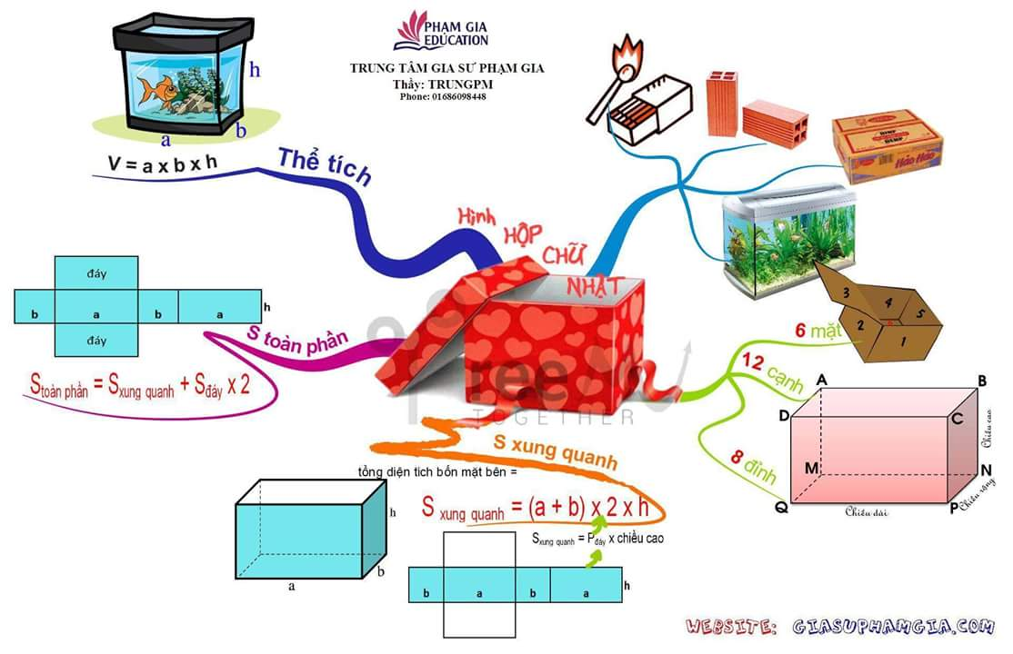
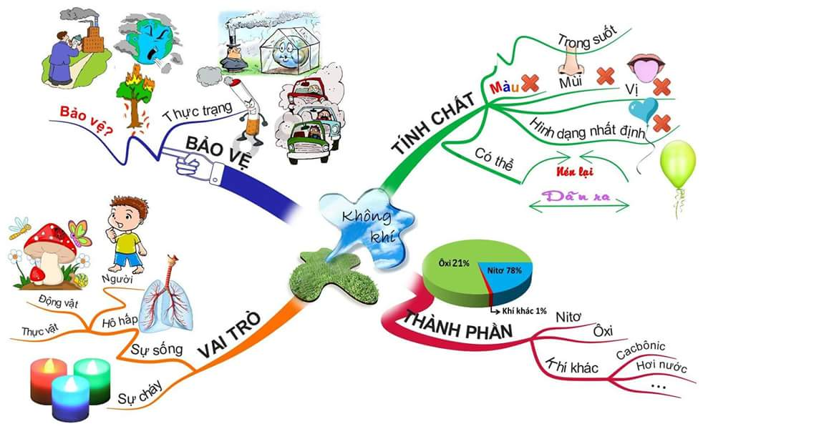
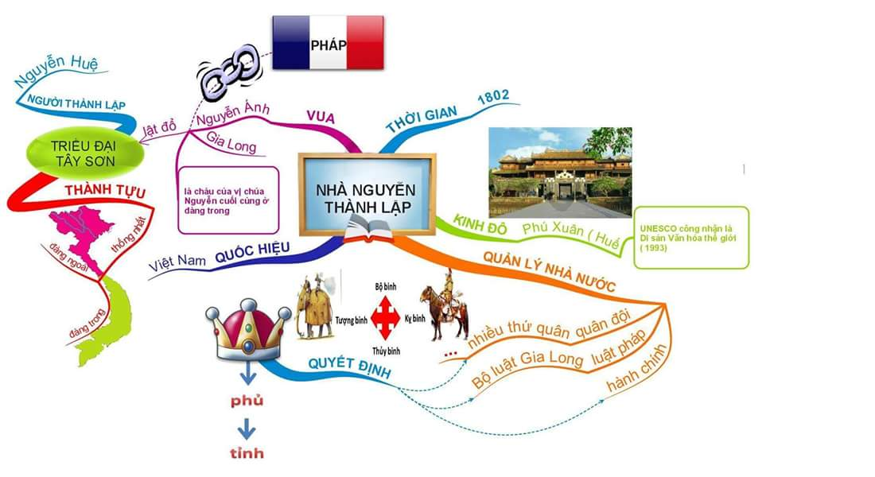
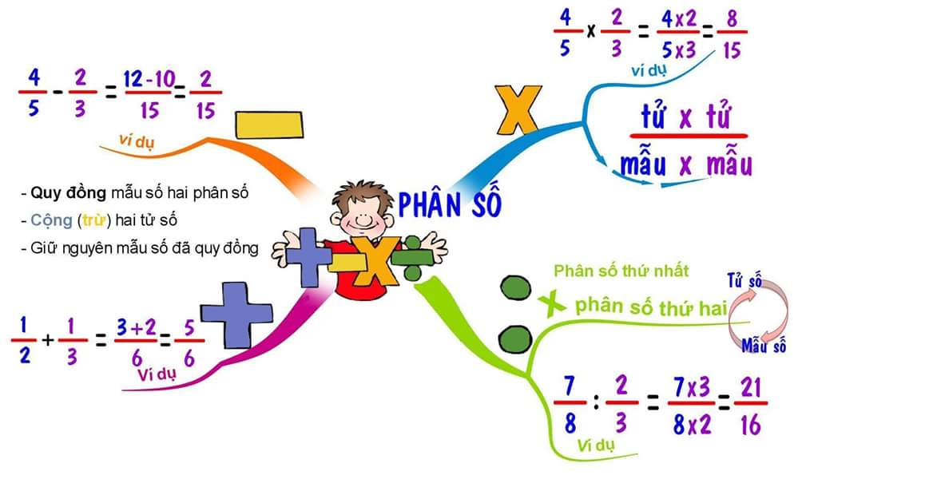

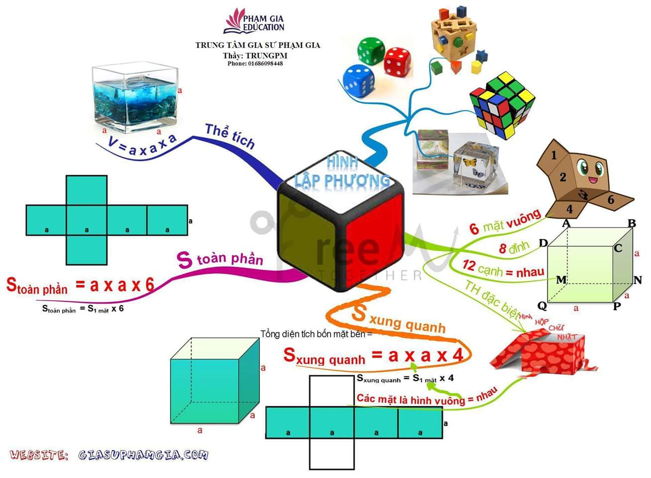
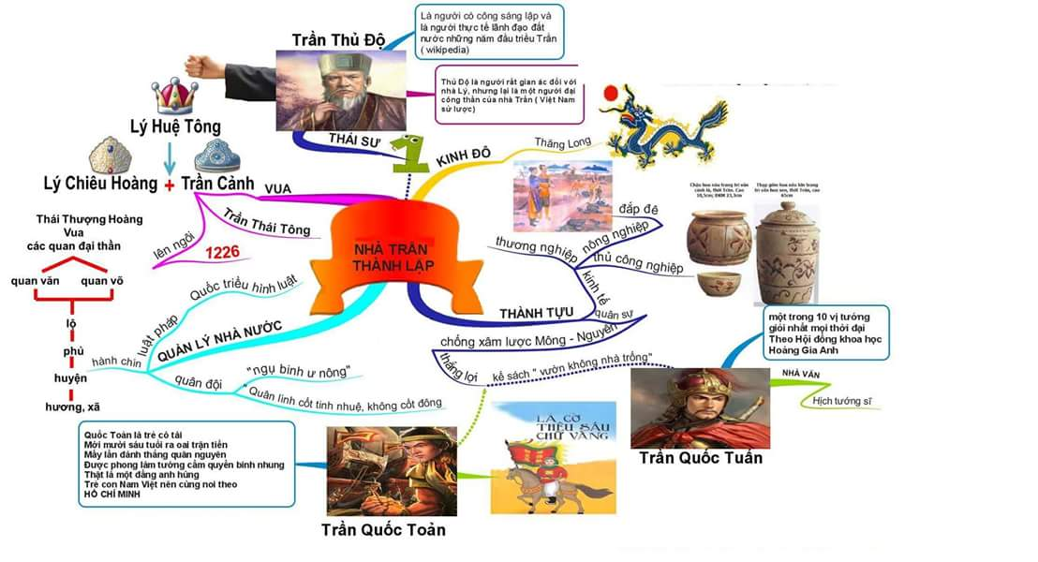
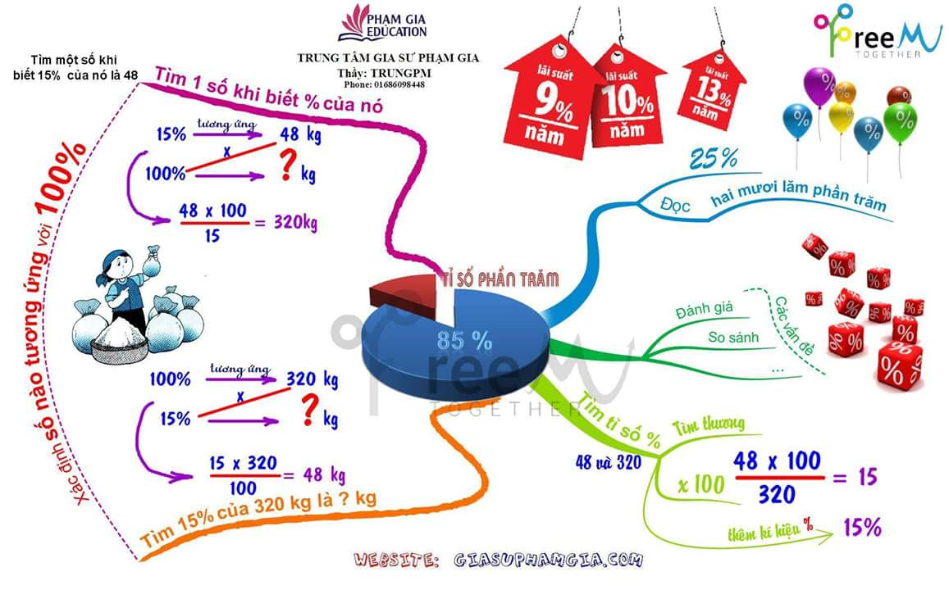
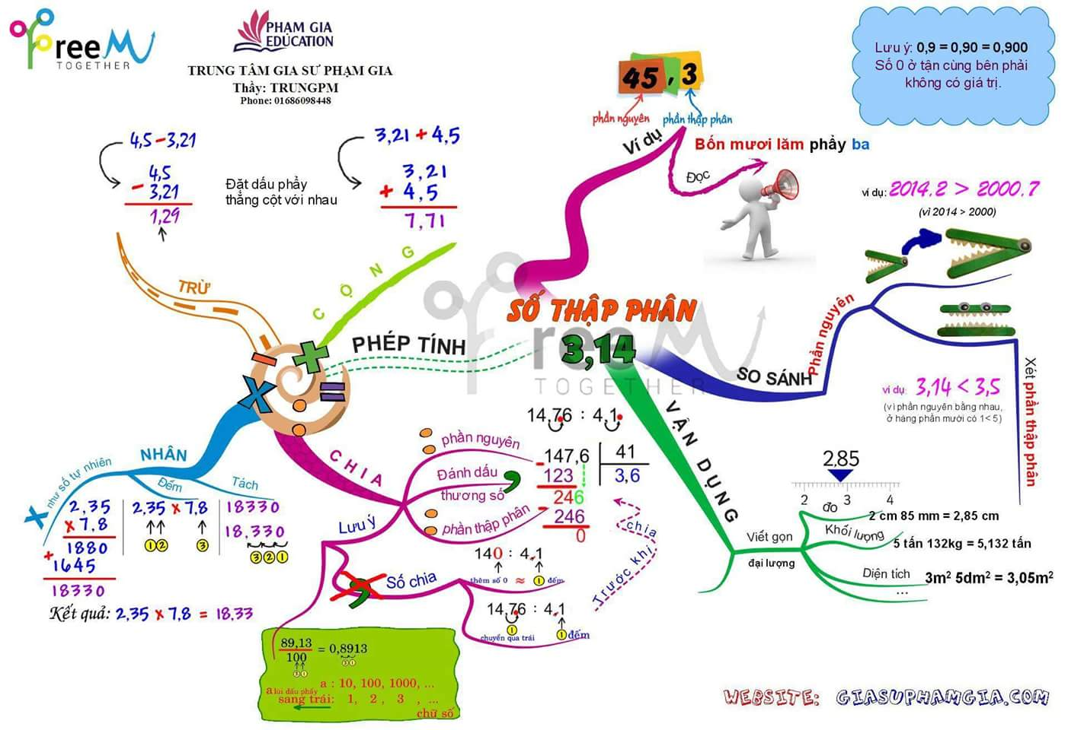
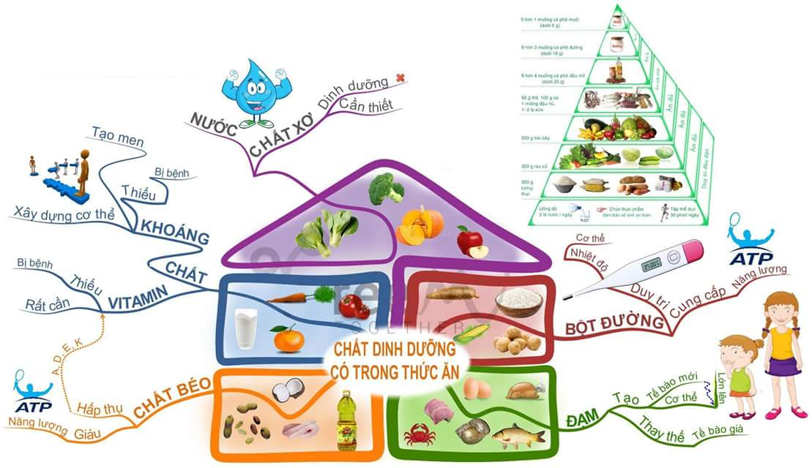

Slide 23

TẬP THỂ GIÁO VIÊN KHỐI 5
XIN CHÂN THÀNH CẢM ƠN CÁC THẦY CÔ TRƯỜNG TIỂU HỌC HỌC TRẦN DANH LÂM VỀ THAM GIA CHUYÊN ĐỀ
“ỨNG DỤNG SƠ ĐỒ TƯ DUY VÀO DẠY MÔN TẬP LÀM VĂN Ở TIỂU HỌC”
KÍNH CHÚC CÁC THẦY CÔ DỒI DÀO SỨC KHỎE, VUI TƯƠI VÀ TRÀN ĐẦY HẠNH PHÚC.

